Slide 1

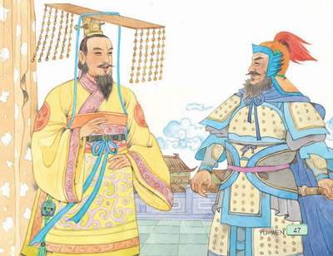
9
祁 黄 羊
教学设计:启东市紫薇小学 浦卫娟

Slide 2
外举不避仇，内举不
避亲，你做事如此出以公
心，真是难得呀！

Slide 3
悼公说：“中军尉职责重
大，决定的事关系着国家的兴
亡。你在军中多年，心目中一
定有合适的人选，你觉得谁能
替代你呢？”
“我看解狐就很不错。”祁
黄羊想了想，郑重地说。

Slide 4
悼公深感意外，说：“解
狐不是杀了你父亲的仇人吗？
你怎么会举荐他呢？”
“主公问我谁可以担此重
任，并没有问他是不是我的
仇人哪！”

Slide 5
如果解狐听到祁黄羊举
荐他，会怎么想，怎么说，
怎么做呢？

Slide 6
当祁黄羊的亲朋好友听
说他推荐杀父仇人解狐当中
军尉时，纷纷登门，他们会
说些什么？

Slide 7
“看来只有祁午能担当此任了。”
祁黄羊想了想，又郑重地说。
悼公十分惊讶：“祁午不是你的
儿子吗？你举荐他，难道不怕人家说
你偏心眼儿？”
“主公让我举荐能替代我的人，事
关国家安危，我不能不慎重。我只是
想，朝中的人哪个有军事才能，可以
担此重任，我压根儿就没去想他是不
是我的仇人或亲人。”

Slide 8
“看来只有祁午能担当此任了。”
祁黄羊想了想，又郑重地说。
悼公十分惊讶：“祁午不是你的
儿子吗？你举荐他，难道不怕人家说
你偏心眼儿？”
“主公让我举荐能替代我的人，事
关国家安危，我不能不慎重。我只是
想，朝中的人哪个有军事才能，可以
担此重任，我压根儿就没去想他是不
是我的仇人或亲人。”

Slide 9
“看来只有祁午能担当此任了。”
祁黄羊想了想，又郑重地说。
悼公十分惊讶：“祁午不是你的
儿子吗？你举荐他，难道不怕人家说
你偏心眼儿？”
“主公让我举荐能替代我的人，事
关国家安危，我不能不慎重。我只是
想，朝中的人哪个有军事才能，可以
担此重任，我压根儿就没去想他是不
是我的仇人或亲人。”

Slide 10
“看来只有祁午能担当此任了。”
祁黄羊想了想，又郑重地说。
悼公十分惊讶：“祁午不是你的
儿子吗？你举荐他，难道不怕人家说
你偏心眼儿？”
“主公让我举荐能替代我的人，事
关国家安危，我不能不慎重。我只是
想，朝中的人哪个有军事才能，可以
担此重任，我压根儿就没去想他是不
是我的仇人或亲人。”

Slide 11
“看来只有祁午能担当此任了。”
祁黄羊想了想，又郑重地说。
悼公十分惊讶：“祁午不是你的
儿子吗？你举荐他，难道不怕人家说
你偏心眼儿？”
“主公让我举荐能替代我的人，事
关国家安危，我不能不慎重。我只是
想，朝中的人哪个有军事才能，可以
担此重任，我压根儿就没去想他是不
是我的仇人或亲人。”

Slide 12
祁午听到这番话又会怎么
想，怎么说，怎么做呢？

Slide 13
词语积累：
大公无私 一身正气
一心为国 光明磊落
正大光明 公私分明

Slide 14
(晋悼公)三年，晋会诸候。
悼公问群臣可用者，祁奚举解
狐。解狐，奚之仇。复问，举
其子祁午。君子曰：“祁奚可谓
不党矣。外举不隐仇，内举不
隐子。”

